Slide 1
Лекция 5: «Основные методы расчётов схем с полупроводниковыми»
Выполнил студент
ИПАИТ
Группа 71-ПГ
Шорин В.Д.

Slide 2
Расчет усилителей на транзисторах включает следующие основные этапы:
Выбор транзистора и элементной базы.
Расчет статического режима (т.е. расчет транзистора по постоянному току).
Расчет динамического режима (т.е. расчет транзистора по переменному току).
Как правило, на практике при проектировании усилителя инженеру даются исходные данные:
• входное (Uвх) и выходное (Uвых) напряжение усилителя (или коэффициенты усиления усилителя по току КI и по напряжению KU);
• входное сопротивление усилителя (Rвх);
• сопротивление нагрузки (Rн); • полоса пропускания усилителя Δf = fв – fн, где fн, fв – нижняя и верхняя граничные частоты усиления;

Slide 3
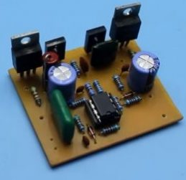
• диапазон рабочих температур Т0±ΔТ;
• напряжение источника питания Ек.
Число исходных параметров, формируемых потребителем, может быть больше, либо меньше приведенных.
Рисунок 1 — простой УНЧ своими руками

Slide 4
Расчет статического режима работы биполярного транзистора по постоянному току
Расчет статического режима состоит в определении постоянных токов и напряжений на выводах транзисторов, а также потребляемой мощности. Расчет начинается с задания рабочей точки на входной и выходной вольтамперной характеристиках (ВАХ) транзистора. После этого по закону Ома рассчитываются сопротивления резисторов для выбранной схемы каскада. Расчет завершается определением коэффициента температурной нестабильности S и приращения коллекторного тока при изменении температуры Т.
Задание рабочей точки означает задание ее положения на входной и выходной характеристиках (рис. 1). Из рисунка 1 видно, что задание сопротивления коллекторной нагрузки Rк фиксирует положение рабочей точки в пределах нагрузочной прямой. Задание тока базы (в данном случае Iб3) фиксирует положение рабочей точки уже на одной точке нагрузочной прямой (точка "А" на рис. 1).

Slide 5
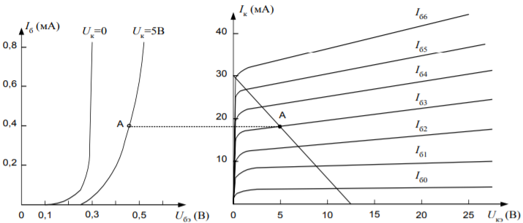
Задать ток базы можно с помощью источника тока (напряжения), включенного в цепь базы. Однако включение в схему дополнительного источника напряжения нерационально, поэтому используют другие способы.
Рисунок 2 — Положение рабочей точки "А" на входной и выходной характеристиках транзистора

Slide 6
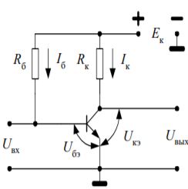


Способ фиксированного тока базы
Рассмотрим следующую схему (рис.2). Здесь резистор Rк задает нагрузочный режим, т.е. нагрузочную прямую, на которой выбираем рабочую точку "А". Составим уравнение равновесия напряжений по второму правилу Кирхгофа для входной цепи:
$$E_{k}=I_{бА} ×R_{б}+U_{бэА} →R_{б}=\frac{E_{к} −U_{бэА}}{I_{бА}}$$
Отметим, что в данной формуле Ек – задано в исходных данных, ток базы в точке "А" IбА и напряжение база эмиттер в точке "А" UбэА мы выбираем сами на входной характеристике, ориентируясь на выходную ВАХ (рис.1). Учитывая, что Ек>>UбэА , то ток базы в точке "А" получается фиксированным при заданном напряжении питания, не зависимым от влияния температуры и равным
$$I_{бА}≈\frac{E_{к}}{R_{б}}$$
Рисунок 3 — Схема для задания фиксированного тока базы

Slide 7




Недостаток схемы заключается в том, что транзисторы имеют разброс параметров и при замене транзистора надо заново рассчитывать величину базового резистора Rб. Заметим также, что причинами температурной нестабильности коллекторного тока являются увеличение обратного коллекторного тока и уменьшение UбэА с увеличением температуры. Данная схема не стабилизирует ни один из этих параметров. Принято характеризовать влияние изменения обратного тока коллектора Iк0 на ток коллектора Iк коэффициентом температурной нестабильности S:
S = $\frac{{dI}_{k}}{{dI}_{к0}}$
Для схемы с общим эмиттером
$$S=\frac{1+D}{1 − α+D}$$
$$D= \frac{R_{э}}{R_{1}}+\frac{R_{э}}{R_{2}}+\frac{R_{э} ×R_{к}}{R_{1} ×R_{2}}$$
$α$ = $\frac{β}{β+1}$

Slide 8

Здесь Rэ – сопротивление в цепи эмиттера. В данном случае Rэ = 0, поэтому D = 0 и, следовательно
$$S=\frac{1}{1 − α}= β+1$$
где β=h21э – коэффициент передачи тока в схеме с общим эмиттером (β=h21э~100), т.е. коэффициент температурной нестабильности S очень велик.

Slide 9
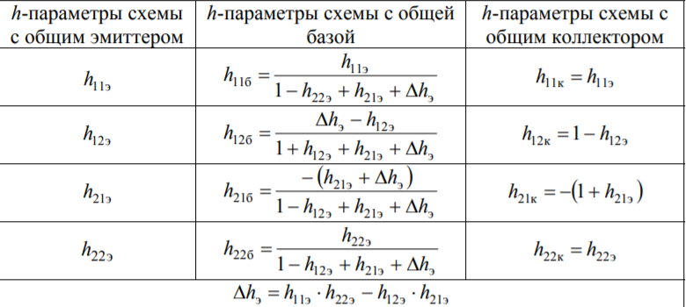
Таблица 1 — h-параметры схем

Slide 10
Основными параметрами усилителя принято считать:
• коэффициент усиления по напряжению КU;
• коэффициент усиления по току КI;
• входное сопротивление усилителя Rвх;
• выходное сопротивление усилителя Rвых.
Названные параметры, как правило, рассчитываются на средних частотах, т.е. в полосе пропускания усилителя, когда влиянием всех реактивных элементов схемы можно пренебречь, поскольку в полосе пропускания коэффициент усиления К0 усилителя должен оставаться неизменным. Здесь fн и fв нижняя и верхняя граничные частоты усиления усилителя, а Δf = fв – fн – полоса пропускания усилителя.

Slide 11
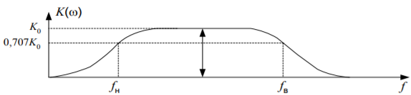
Вне полосы частот пропускания усилителя его параметры КU, КI, Rвх, Rвых приобретают комплексный характер, т.е. становятся частотнозависимыми. Для расчета параметров транзисторного усилителя вне полосы пропускания необходимо учесть инерционные свойства транзистора включением в эквивалентную схему транзистора емкостей коллекторного и эмиттерного переходов, а также реактивные элементы схемы усилителя (конденсаторы, катушки индуктивности, реактивный характер нагрузки). Последовательность расчета следующая: 1. Составляют эквивалентную электрическую схему усилителя. При этом рекомендуется воспользоваться табл. 2. Рассчитывают основные параметры КU, КI, Rвх, Rвых для каждого каскада усилителя по составленной эквивалентной схеме. Для упрощения расчетов можно воспользоваться формулами табл. 4 как в точном, так и в приближенном виде
Рисунок 4 — Амплитудно-частотная характеристика широкополосного усилителя

Slide 12
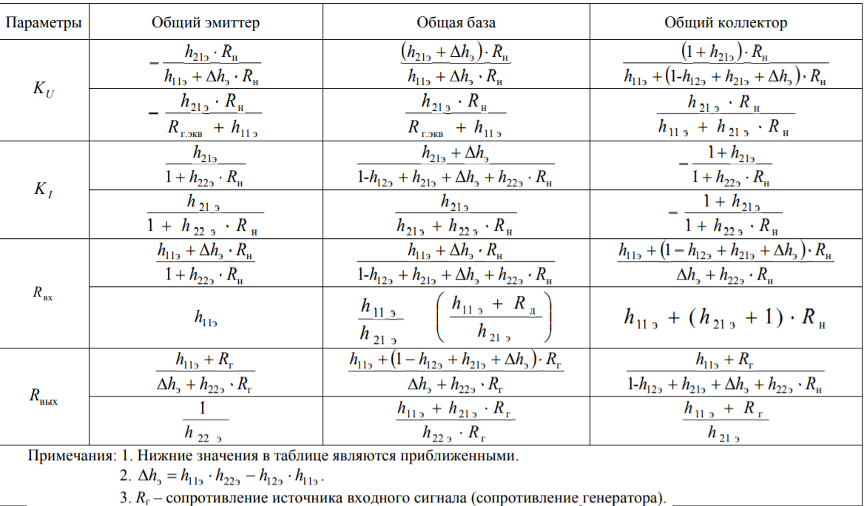
Таблица 2 —Параметры схем

Slide 13
Таблица 2 —Параметры схем (Продолжение)

Slide 14
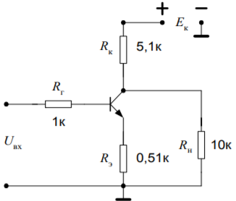
Пример: Рассчитать основные параметры усилительного каскада, схема которого приведена на рисунке 2.
Параметры транзистора: h11 = 800 Ом, h21=48, h12=5. 10-4, h22=8. 10-5См. Прежде всего, составим соответствующую эквивалентную электрическую схему. Параметром h12 пренебрегаем, как и в предыдущем примере. Поскольку схема не содержит реактивных элементов, то сразу составляем эквивалентную схему для области средних частот.
Транзистор включен по схеме с общим эмиттером, причем в данном каскаде используется последовательно-последовательная отрицательная обратная связь (ООС), которая увеличивает входное и выходное сопротивление транзистора в (1+ h21э) раз, поэтому эмиттерный резистор включен во входную и выходную цепи (рисунок 3).
Рисунок 5 — Схема усилительного каскада с общим эмиттером

Slide 15

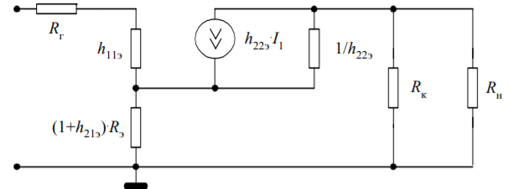
Тогда входное сопротивление каскада будет равно: Rвх = h11 + (1+ h21) ⋅ Rэ = 800 + (1+ 48) ⋅ 510 = 25800 Ом = 25,8 кОм . Нагрузкой транзистора является параллельное соединение резисторов Rк и Rн, обозначим его Rн1.
Рисунок 6 — Эквивалентная электрическая схема каскада с ОЭ для области средних частот

Slide 16
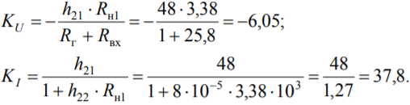

Рассчитав нагрузку усилительного каскада, можно определить коэффициенты усиления по напряжению и току:
При расчете коэффициента усиления по напряжению мы учли, что во входной цепи каскада стоит сопротивление генератора и что входное сопротивление транзистора не просто h11, а увеличилось из-за ООС. Следует также иметь в виду, что мы рассчитали общий коэффициент усиления транзистора по току. Однако из эквивалентной электрической схемы следует, что в сопротивление нагрузки Rн передается только часть тока транзистора и электрической мощности, которая собственно и является полезной. Если это учесть, то коэффициент усиления по току именно в нагрузке будет:

Slide 17


Теперь рассчитаем выходное сопротивление каскада. Из эквивалентной электрической схемы следует, что оно равно параллельному соединению резисторов Rк и 1/h22:
Однако мы не учли, что в каскаде имеется последовательно последовательная ООС, которая увеличивает выходное сопротивление транзистора. Если учесть этот момент, то выходное сопротивление транзистора уже будет равно не 1/h22, а

Slide 18

Тогда выходное сопротивление всего каскада будет равно также параллельному сопротивлению резистора Rк и выходному сопротивлению транзистора, т.е.
Таким образом, выходное сопротивление усилительного каскада практически равно сопротивлению резистора в коллекторной цепи Rк.

